Slide 1
FacebookMessagerBot勉強会

Slide 2
目次
①FacebookMessagerBotとは
②FacebookMessagerBotを使ってみよう
③FacebookMessagerBotの仕組み
④FacebookMessagerBotを作ってみよう

Slide 3
①FacebookMessagerBotとは
企業や団体が公開しているFacebookページに
Messenger機能があります。
そのFacebookページにメッセージを送ると管理者
に通知がいくのですが、その返信をBotできます。
それがFacebookMessagerBotといいます。
サーバーを1台立てるだけ簡単にBotを作成できます。

Slide 4
②FacebookMessagerBotを使ってみよう
■現在公開されてるサービス
１.「Wantedly」の仕事探しができるBot
https://www.messenger.com/t/wantedly/
2. お部屋探しBotヘヤジイ
https://chat.heyazine.com/?c=prt
■公開はされてないけど・・・
https://www.facebook.com/1023337281077500/

Slide 5
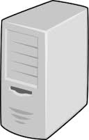


③FacebookMessagerBotの仕組み１
APIサーバー
Facebookページ
FacebookMessager
Webhook
SendAPI
Subscribe(APIの許可)

Slide 6
③FacebookMessagerBotの仕組み２
Webhook
Facebookページに届いたメッセージをAPIが受け取
るために利用するのがWebhookです。ユーザーが
Facebookページに送信したメッセージはFacebook側
でまとめられ、Webhookとして設定したURLにポスト
されます。

Slide 7
③FacebookMessagerBotの仕組み3
Send API
Facebookページを通じてメッセージを送信するため
にSend APIを利用します。
テキストメッセージの他、Send APIに構造化された
データを送信することで、画像の表示、選択肢の提
示などを行うことができます。

Slide 8
④FacebookMessagerBotを作ってみよう
④-1 FacebookDevelopersに登録
https://developers.facebook.com/
④-2 Facebookページの作成
④-3 FacebookDevelopersにアプリの作成
④-4 FacebookアプリへのWebhookの登録
④-5 Facebookアプリの作成

Slide 9
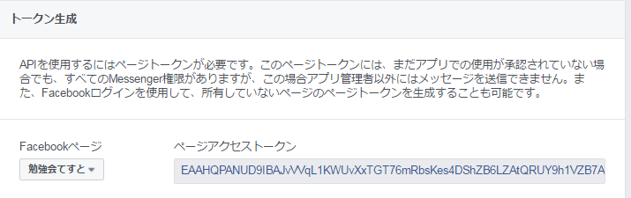
④-4 FacebookアプリへのWebhookの登録
プロダクト> messenger>トークン生成

Slide 10
④-4 FacebookアプリへのWebhookの登録
下記プログラムをAPIサーバに配置
<?php
$access_token = <facebookpageアクセストークン>
$verify_token = "fbbot";
$hub_verify_token = null;
if(isset($_REQUEST['hub_challenge'])) {
$challenge = $_REQUEST['hub_challenge'];
$hub_verify_token = $_REQUEST['hub_verify_token'];
}
if ($hub_verify_token === $verify_token) {
echo $challenge;
}

Slide 11
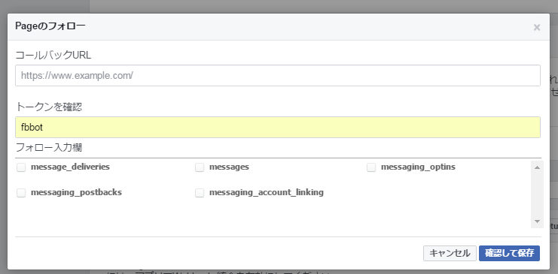
④-4 FacebookアプリへのWebhookの登録
プロダクト> messenger> Webhooks>Setup Webhooks

Slide 12
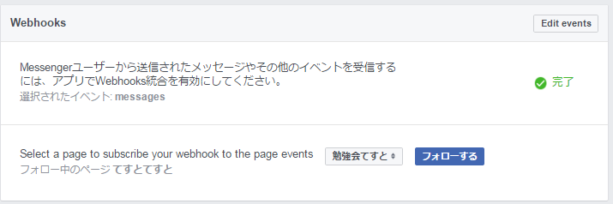
④-4 FacebookアプリへのWebhookの登録
プロダクト> messenger> Webhooks>Setup Webhooks
Webhooks登録後facebookページをフォローする

Slide 13
④-5 Facebookアプリの作成
メッセージを取得して返信するAPIを作成する
10ページで配置したAPIのプログラムを上書きする

